Slide 1
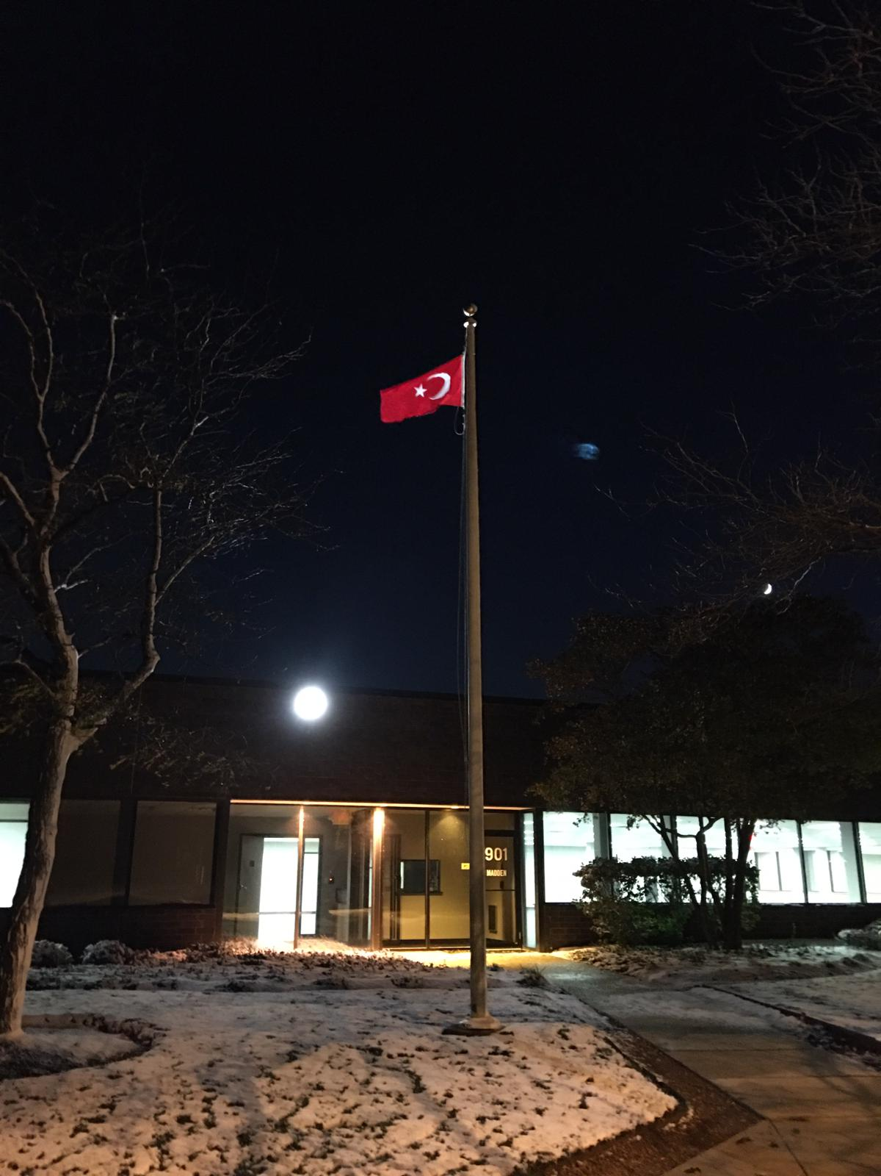
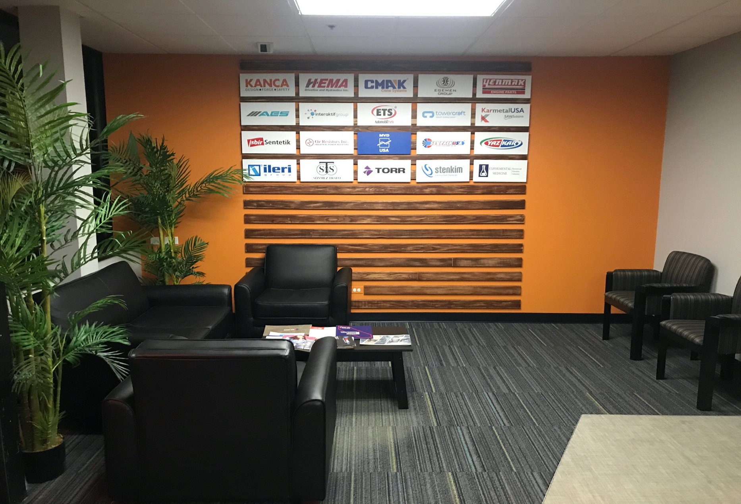
TTC CHICAGO (CHICAGO TURK TICARET MERKEZI)
901 MITTEL DR. WOOD DALE IL60191 PHONE : +1 (847) 655 2566 FAX : +1 (847) 430 4803 EMAIL : info@gthamerica.com WEBSITE: www.ttcenters.org

Slide 2
TICARET COZUMLERI
YEDEK PARCA VE STOK YONETIMI
GUMRUK ISLEMLERI
LOJISTIK DAGITIM HIZMETLERI
FUAR HIZMETLERI
B2B GORUSMELERI
SATIS SONRASI DESTEK
PAZARLAMA HIZMETLERI
MARKA TESCIL ISLEMLERI
HUKUK DANISMANLIGI
PROJE YONETIMI
SERVIS HIZMETLERI
TTC AVANTAJLARI:
PAZAR ARAŞTIRMA RAPORU
FOREIGN TRADE ZONE (GUMRUK VERGISIZ BINA)
%70 EKONOMI BAKANLIGI YURTDISI BIRIM DESTEGI (2010/6 NO’LU DESTEK) 4 YIL BOYUNCA
SIRKET KURMA SAYESINDE ABD’NIN SERBEST TICARET ANLASMALARINA DAHIL OLMA
YABANCI YATIRIMCI STATUSU KAZANMA
HIZMET ICI EGITIM DESTEGI (TESVIK KAPSAMINDA)
FULL SERVICE BINA HIZMETI
GUVENLIK VE KAMERA SISTEMI ILE IZLEME
DEPOLAMA VE TASIMA IMKANLARI
LOJISTIK DESTEGI - ELLEÇLEME

Slide 4
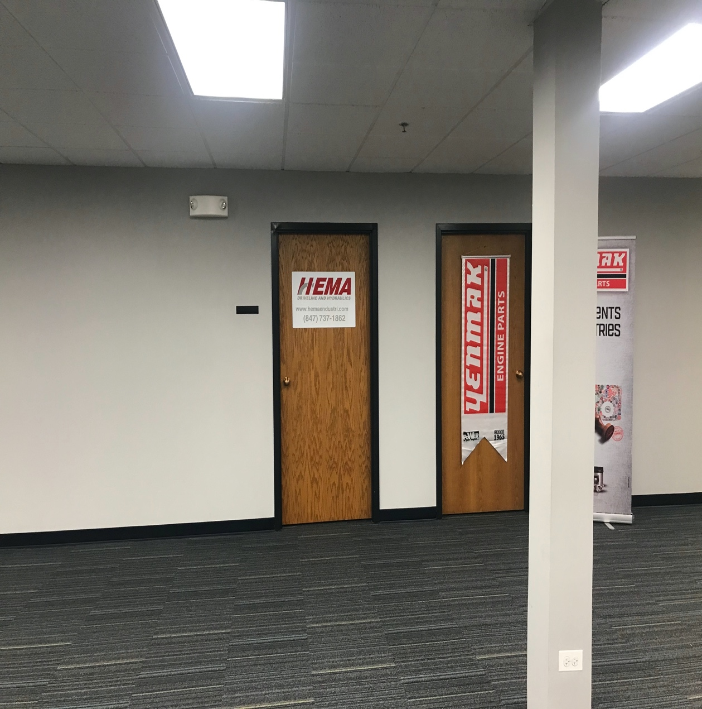
OTOMOTIV VE OEM PROGRAMI PAKET PROGRAM
Dahil Olan Hizmetler: 2500 $/Aylık
Showroom ‘da numune sergi alanı
Depo ‘da 10 paletlik alan
Ofis Hizmet Paketi
Opsiyonel Hizmetler: 2500 $/Aylık Extra
Satıs Destek
Satıs sonrası servis
Stok Yönetimi
* Sirket kurulusu ve setup: 1500$ extra (tek seferlik)
** Satıs ve servis anlaşması her firma için ayrı ayrı yapılacaktır.

Slide 5
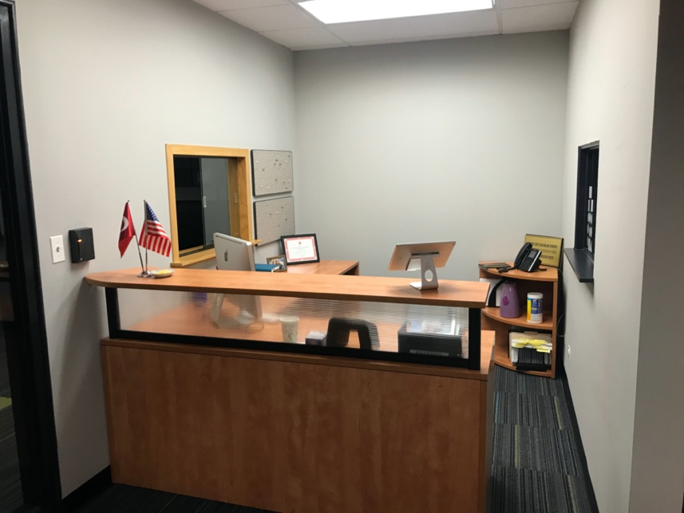
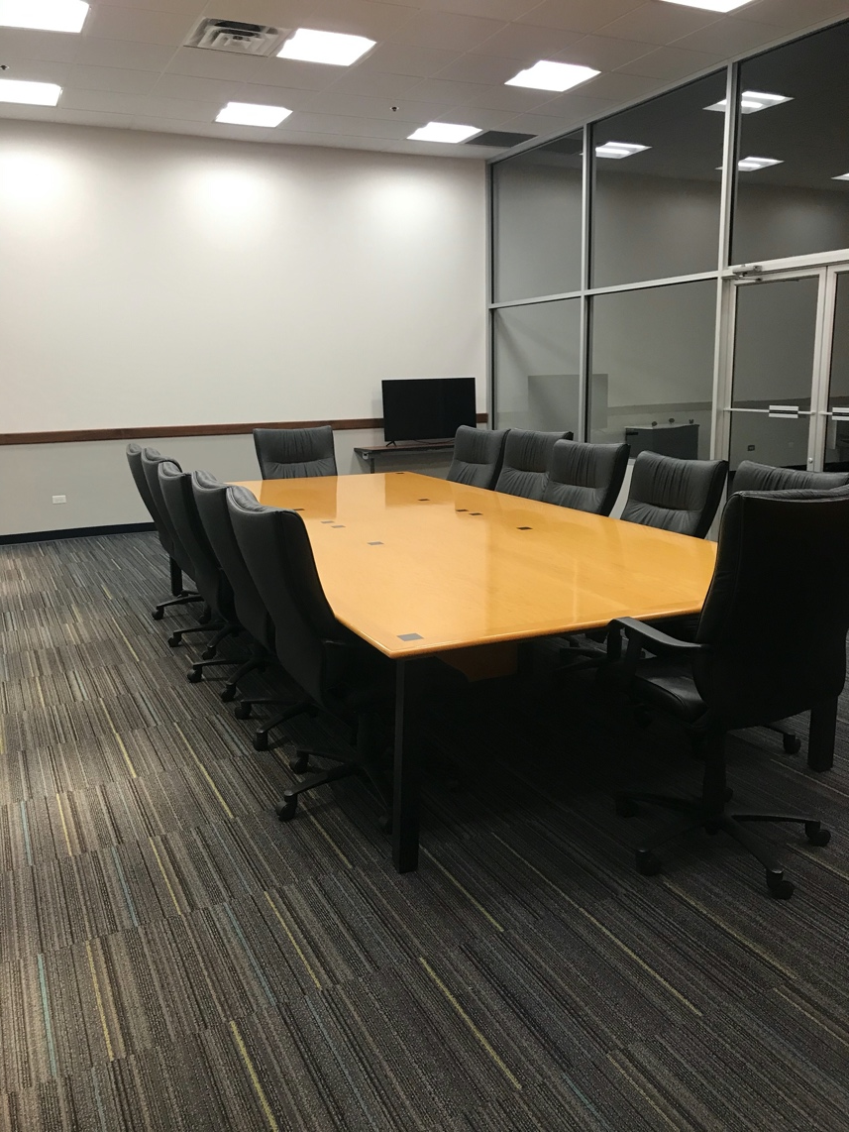
OFIS HIZMETİ
Türk Ticaret Merkezinde adresini resmi olarak kullanma
Posta & paket alımı ve imzalanması
Müşterileri ve ziyaretçileri karşılamak için resepsiyon
Özel yerel iş telefon numarası ve şirket sesli postası
Şirket adınızı kullanarak çağrılarınızı yanıtlayacak resepsiyon görevlisi
Sesli postaya 24 saat erişim
Yerel faks numarası
Günlük ofisler, toplantı odaları ve video konferans (Ay içinde bir tam gün ofis ve 2 saat toplantı odası kullanımı dahil)
Ofis malzemeleri ve nakliyede avantajlı fiyatlar
Merkez ekipten profesyonel yönetim desteğine erişim
Lobi firma listesinde yer alma
ABD’de sirket kurulması sarttır.
Daimi Ofis: 1.000$/ay

Slide 6
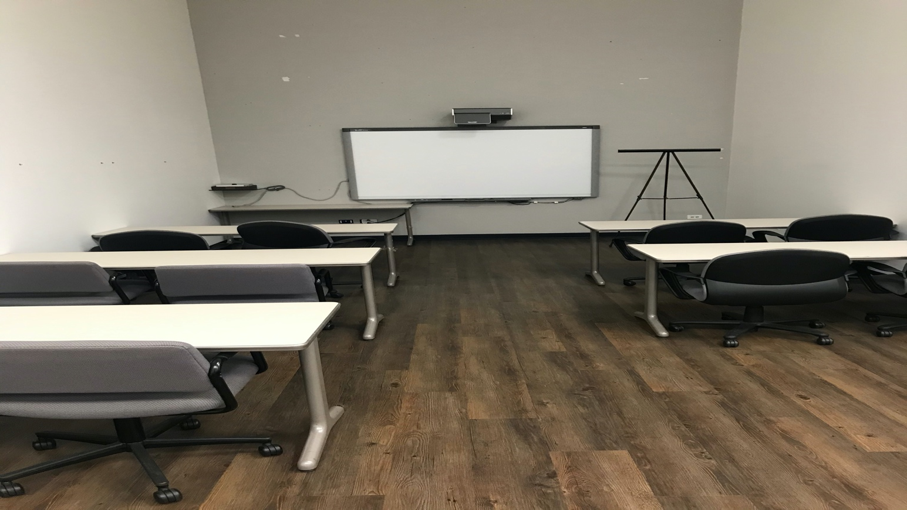
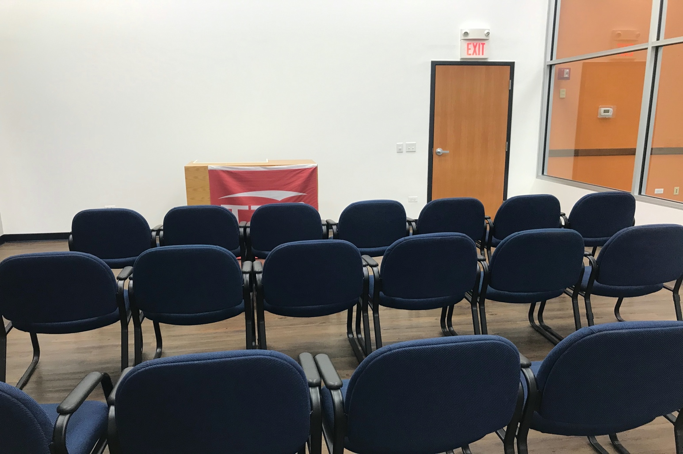
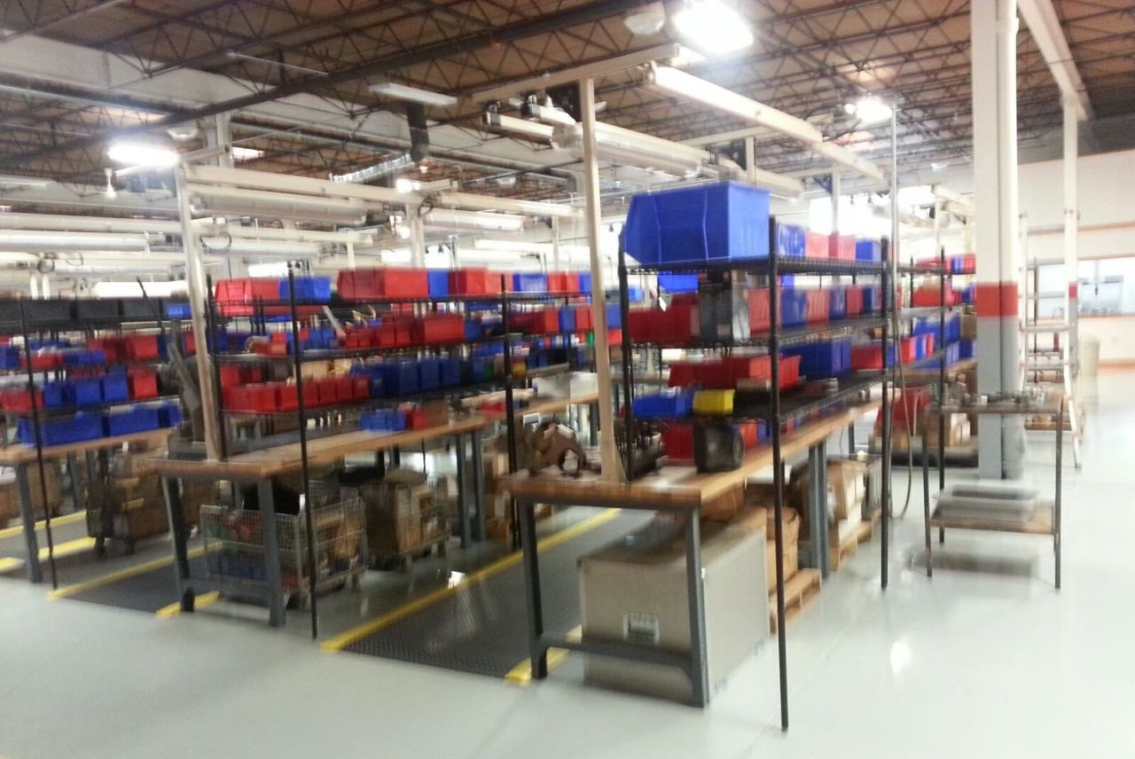
SUNUM VE EGITIM SALONU
DEPO VE LOJISTIK MERKEZI
MONTAJ ALANI

